Slide 1
Dimanche 19 Mai 2024 pentecote
Paroisse St Michel Shanghai

Slide 2
Entrée : Au cœur de ce monde 1/3
Au cœur de ce monde, le souffle de l´Esprit Fait retentir le cri de la Bonne Nouvelle ! Au cœur de ce monde, le souffle de l´Esprit Met à l´œuvre aujourd´hui des énergies nouvelles.
1- Voyez ! les pauvres sont heureux : Ils sont premiers dans le Royaume ! Voyez ! les artisans de Paix : Ils démolissent leurs frontières ! Voyez ! les hommes au coeur pur : Ils trouvent Dieu en toute chose !

Slide 3
Entrée : Au cœur de ce monde 2/3
Au cœur de ce monde, le souffle de l´Esprit Fait retentir le cri de la Bonne Nouvelle ! Au cœur de ce monde, le souffle de l´Esprit Met à l´œuvre aujourd´hui des énergies nouvelles.
2- Voyez ! les affamés de Dieu : Ils font régner toute justice ! Voyez ! les amoureux de Dieu : Ils sont amis de tous les hommes ! Voyez ! ceux qui ont foi en Dieu : Ils font que dansent les montagnes !

Slide 4
Entrée : Esprit de Pentecôte 3/3
Au cœur de ce monde, le souffle de l´Esprit Fait retentir le cri de la Bonne Nouvelle ! Au cœur de ce monde, le souffle de l´Esprit Met à l´œuvre aujourd´hui des énergies nouvelles.
3- Voyez ! le peuple est dans la joie : L´amour l´emporte sur la haine ! Voyez ! les faibles sont choisis : Les orgueilleux n´ont plus de trône ! Voyez! les doux qui sont vainqueurs : Ils ont la force des colombes !

Slide 5
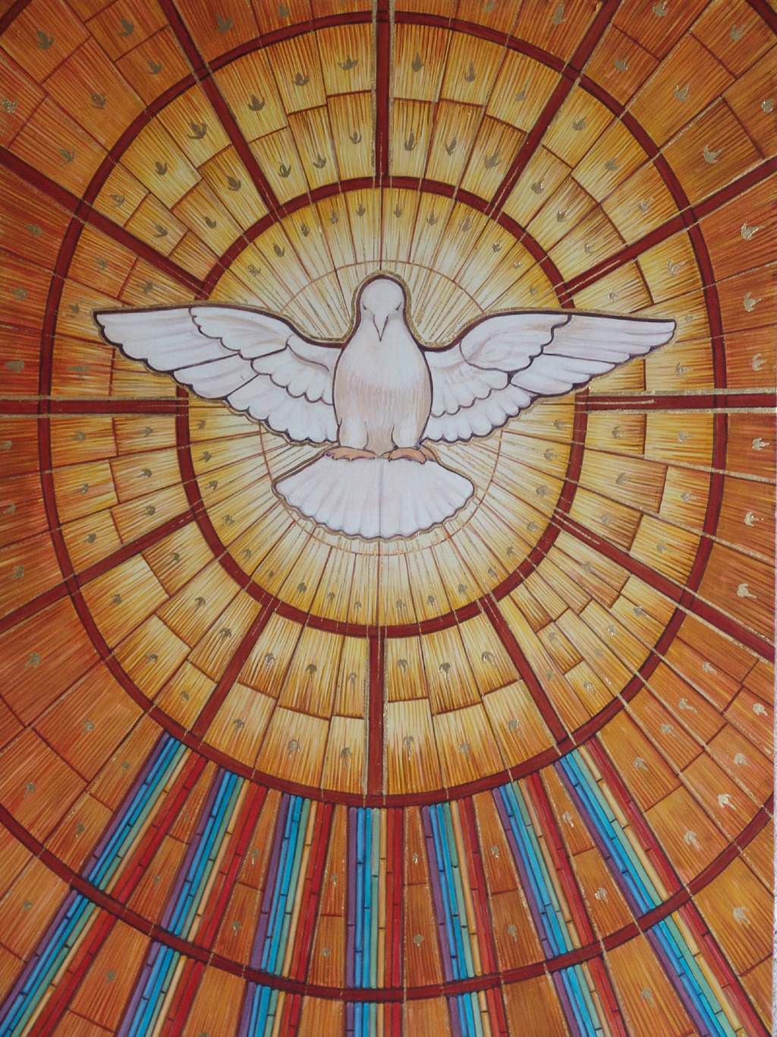

Slide 6
Kyrié: Messe de people de Dieu
Kyrie eleison (x3)
Christe eleison (x3)
Kyrie eleison (x3)

Slide 7
Gloria : Au plus haut du ciel (1/3)
Au plus haut du ciel la gloire de Dieu; sur toute la terre, aux hommes la paix
1- jusqu’au cieux ta splendeur est chantée, par la bouche des tout petits

Slide 8
Gloria : Au plus haut du ciel (2/3)
Au plus haut du ciel la gloire de Dieu; sur toute la terre aux hommes la paix
2- Qui donc est l’homme pour que tu penses à lui? Qui donc est l’homme pour que tu l’aimes?

Slide 9
Gloria : Au plus haut du ciel (3/3)
Au plus haut du ciel la gloire de Dieu; sur toute la terre aux hommes la paix
3- Tu l’établis sur les œuvres de tes mains, et tu as mis toute chose à ses pieds.

Slide 10
LITURGIE DE LA PAROLE
Première lecture: « Tous furent remplis d’Esprit Saint et se mirent à parler » (Act 2, 1-11)
Psaume (103 (104), 1ab.24ac, 29bc-30, 31.34)
R/ Ô Seigneur, envoie ton Esprit qui renouvelle la face de la terre !
Deuxième lecture : « Le fruit de l’Esprit » (Ga 5,16-25)

Slide 11
Séquence
Viens, Esprit Saint, en nos cœurs et envoi du haut du ciel un rayon de ta lumière.
Viens en nous, père des pauvres, viens, dispensateur des dons, viens, lumière de nos cœurs.
Consolateur souverain, hôte très doux de nos âmes, adoucissantes fraîcheur.
Dans le labeur, le repos; dans la fièvre, la fraîcheur; dans les pleurs, le réconfort.
Ô lumière bienheureuse, viens remplir jusqu’à l’intime le cœur de tous les fidèles.

Slide 12
Séquence
Sans ta puissance divine, il n’est rien en aucun homme, rien qui ne soit perverti.
Lave ce qui est souillé, baigne ce qui est aride, guéris ce qui est blessé.
Assouplis ce qui est raide, réchauffe ce qui est froid, rends droit ce qui est faussé.
A tous ceux qui ont la foi et qui en toi se confient donne tes dons sacrés.
Donne mérite et vertu, donne le salut final, donne la joie éternelle. Amen

Slide 13
Proclamation de l’évangile
Alléluia. Alléluia. Viens, Esprit Saint ! Emplis le cœur de tes fidèles ! Allume en eux le feu de ton amour ! Alléluia.
ÉVANGILE
« L’Esprit de vérité vous conduira dans la vérité tout entière » (Jn 15, 26-27 ; 16, 12-15)

Slide 15
Rituel de la confirmation

Slide 17
Veni creator spiritus 1/3
1. Véni, creator Spiritus, Mentes tuorum visita, Imple superna gratia Quae tu creasti pectora.
« Viens en nous Esprit Créateur, Visite l’âme de tes fidèles, Emplis de la grâce d’en haut Les cœurs que tu as créés »
2. Qui Paracletus diceris, Donum Dei altissimi, Fons vivus, ignis, caritas Et spiritalis unctio.
« Toi qu’on nomme Paraclet, Don suprême de Dieu, Source vive, Feu, Amour, Et Onction spirituelle »
3. Tu septiformis munere, Dexterae Dei tu digitus, Tu rite promissum Patris, Sermone ditans guttura.
« Multiforme dans tes dons, Doigt de la droite de Dieu, Promesse solennelle du Père, Tu mets la parole sur nos lèvres. »

Slide 18
Veni creator spiritus 2/3
4. Accende lumen sensibus Infunde amorem cordibus, Infirma nostri corporis Virtute firmans perpeti.
« Mets ta lumière en nos esprits, Répands l’amour en nos cœurs, Fortifie par ta puissance éternelle L’infirmité de notre corps. »
5. Hostem repellas longius Pacemque dones protinus ; Ductore sic te praevio Vitemus omne noxium.
« Repousse l’Adversaire au loin ; Sans tarder, donne-nous la paix ; Avec toi notre guide, Nous éviterons tout mal. »
6. Per te sciamus da Patrem, Noscamus atque Filium ; Te utriusque Spiritum Credamus omni tempore.
« Fais-nous connaître le Père, Fais-nous connaître aussi le Fils ; Et fais-nous croire en toi Qui es l’Esprit du Père et du Fils.»

Slide 19
Veni creator spiritus 3/3
7. Deo patris sit gloria, et Filio qui a mortuis, surréxit, ac Paraclito, In seaculorum saecula. Amen
« Gloire à Dieu notre Père dans les cieux, Gloire au Fils qui monte des enfers ; Gloire à l’Esprit de force et de sagesse, Dans tous les siècles des siècles, Amen. »

Slide 20
Esprit de Dieu, souffle de vie (1/3)
Esprit de Dieu, souffle de vie.
Esprit de Dieu, souffle de feu.
Esprit de Dieu, consolateur, Tu nous sanctifies.
Viens, Esprit, viens en nos cœurs
Viens, Esprit, nous visiter.
Viens, Esprit, nous vivifier,
Viens, nous t'attendons.

Slide 21
Esprit de Dieu, souffle de vie (2/3)
Esprit de Dieu, souffle de vie
Esprit de Dieu, souffle de feu
Esprit de Dieu, consolateur Tu nous sanctifies.
2. Viens, Esprit de Sainteté
Viens, Esprit de vérité.
Viens, Esprit de charité,
Viens, nous t'attendons.

Slide 22
Esprit de Dieu, souffle de vie (3/3)
Esprit de Dieu, souffle de vie
Esprit de Dieu, souffle de feu
Esprit de Dieu, consolateur Tu nous sanctifies.
3. Viens, Esprit, nous rassembler
Viens, Esprit, nous embraser
Viens, Esprit, nous recréer
Viens, nous t'attendons.

Slide 23
Prière universelle :
Ô Seigneur en ce jour, écoute nos prières

Slide 24
Offertoire: Trouvez dans ma vie ta présence (1/3)
Trouver dans ma vie ta Présence Tenir une lampe allumée, Choisir d’habiter la confiance Aimer et se savoir aimé.
1.- Croiser ton regard dans le doute, Brûler à l’écho de Ta voix, Rester pour le pain de la route, Savoir reconnaître Ton pas.

Slide 25
Offertoire: Trouvez dans ma vie ta présence (2/3)
Trouver dans ma vie ta Présence Tenir une lampe allumée, Choisir d’habiter la confiance Aimer et se savoir aimé.
2.- Brûler quand le feu devient cendres, Partir vers Celui qui attend, Choisir de donner sans reprendre Fêter le retour d’un enfant.

Slide 26
Offertoire: Trouvez dans ma vie ta présence (3/3)
Trouver dans ma vie ta Présence Tenir une lampe allumée, Choisir d’habiter la confiance Aimer et se savoir aimé.
3.- Ouvrir quand Tu frappes à ma porte, Briser les verrous de la peur, Savoir tout ce que Tu m’apportes Rester et devenir veilleur.

Slide 28
Sanctus : Messe de peuple de Dieu
Saint, Saint, Saint le Seigneur, Dieu de l’univers ! (x2) Le ciel et la terre.
Hosanna, au plus de cieux ! (x2) Béni soit celui qui vient au nom du Seigneur .
Hosanna, au plus de cieux ! (x2)

Slide 29
Notre Père qui es aux cieux,
Que ton Nom soit sanctifié,
Que ton règne vienne;
Que ta volonté soit faite, sur la terre comme au ciel.
Donne-nous aujourd’hui, notre pain de ce jour,
Pardonne-nous nos offenses, comme nous pardonnons aussi à ceux qui nous ont offensés.
Ne nous laisse pas, entrer en tentation,
mais Délivre-nous du mal.
Car c’est a toi, qu’appartiennent, le règne,
la puissance et la gloi-re,
Pour les siècles des siècles. Amen!

Slide 30
Agneau de Dieu: Messe peuple de Dieu
Agneau de Dieu qui enlèves le péché du monde, prends pitié de nous.
Agneau de Dieu qui enlèves le péché du monde, prends pitié de nous
Agneau de Dieu qui enlèves le péché du monde, donnes-nous la paix.

Slide 32
Communion: Tu fais ta demeure en nous
R. Tu es là présent, livré pour nous. Toi le tout-petit, le serviteur. Toi, le Tout-Puissant, humblement tu t’abaisses. Tu fais ta demeure en nous Seigneur.
1. Le pain que nous mangeons, le vin que nous buvons, C’est ton corps et ton sang, Tu nous livres ta vie, tu nous ouvres ton cœur, Tu fais ta demeure en nous Seigneur.

Slide 33
Communion: Tu fais ta demeure en nous
R. Tu es là présent, livré pour nous. Toi le tout-petit, le serviteur. Toi, le Tout-Puissant, humblement tu t’abaisses. Tu fais ta demeure en nous Seigneur
2. Par le don de ta vie, tu désires aujourd’hui Reposer en nos cœurs, Brûlé de charité, assoiffé d’être aimé, Tu fais ta demeure en nous Seigneur.

Slide 34
Communion: Tu fais ta demeure en nous
R. Tu es là présent, livré pour nous. Toi le tout-petit, le serviteur. Toi, le Tout-Puissant, humblement tu t’abaisses. Tu fais ta demeure en nous Seigneur
3. Unis à ton Amour, tu nous veux pour toujours Ostensoirs du Sauveur, En notre humanité, tu rejoins l’égaré, Tu fais ta demeure en nous Seigneur.

Slide 36
Prière « scout »
Apprenez-nous à être généreux,
A Vous servir comme Vous le méritez
A donner sans compter,
A combattre sans souci des blessures,
A travailler sans chercher le repos,
A nous dépenser, sans attendre d'autre récompense, que celle de savoir que nous faisons Votre Sainte Volonté.

Slide 37
Sortie: La première en chemin (1/3)
La première en chemin, Marie tu nous entraîne
A risquer notre « oui », aux imprévus de Dieu
Et voici qu'est semé en l'argile incertaine
De notre humanité, Jésus-Christ, Fils de Dieu.
Marche avec nous Marie
Sur les chemins de foi,
Ils sont chemins vers Dieu (bis)

Slide 38
Sortie: La première en chemin (2/3)
La première en chemin, Joyeuse tu t'élances
Prophète de celui qui a pris corps en toi,
La parole a surgi, tu es sa résonnance
Et tu franchis des monts pour en porter la voix.
Marche avec nous Marie
Aux chemins de l’annonce,
Ils sont chemins vers Dieu (bis)

Slide 39
Sortie: La première en chemin (3/3)
La première en chemin, avec l'Eglise en marche
Dès les commencements, tu appelles l'Esprit
En ce monde, aujourd'hui, assure notre marche Que grandisse le corps de ton Fils, Jésus-Christ.
Marche avec nous Marie
Aux chemins de ce monde,
Ils sont chemins vers Dieu (bis)

Slide 40
Bon dimanche de Pentecôte à tous !
Paroisse St Michel

